Slide 1

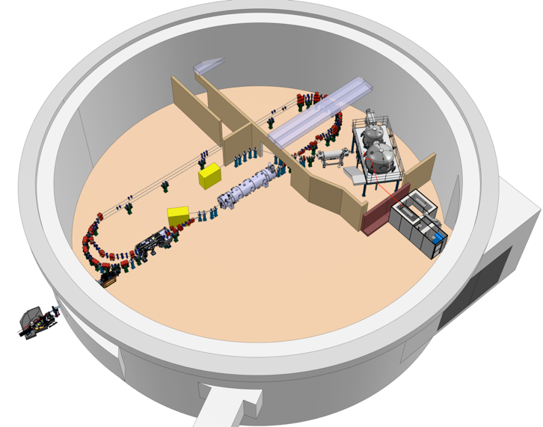
Project Progress Review (PPR) 4-2025
WP- 13
Présenté par: L.Pinot

Slide 2
Etat d’Avancement
Hors CPER
Alimentation ZAC : Fait
Tableau de prises mono tri et alimentation de la baie HT du DC Gun : Fait
CPER
Programmation en cours
  Attente du retour de la programmation (16/01/25)
  Retour programmation 7/03/25
  Programme = 3,2M€ => Hors budget
  Objectif est de trouver une solution intégrant radioprotection et l’environnement de PERLE : CTA, Groupe froid, modifications électriques dans l’enveloppe de 2 M€
  Finalisation de la solution de l’équipe projet
  Présentation aux programmistes le 20 juin
  Discussion avec le responsable infrastructure de la programmation le 26 juin
  Visite des galerie avec le responsable fluide de la programmation le 30 juin
  Retours faisabilité et chiffrage prévu le 04 juillet et repoussé au 11 juillet
  En parallèle dossier d’expertise en cours de rédaction.

Slide 3
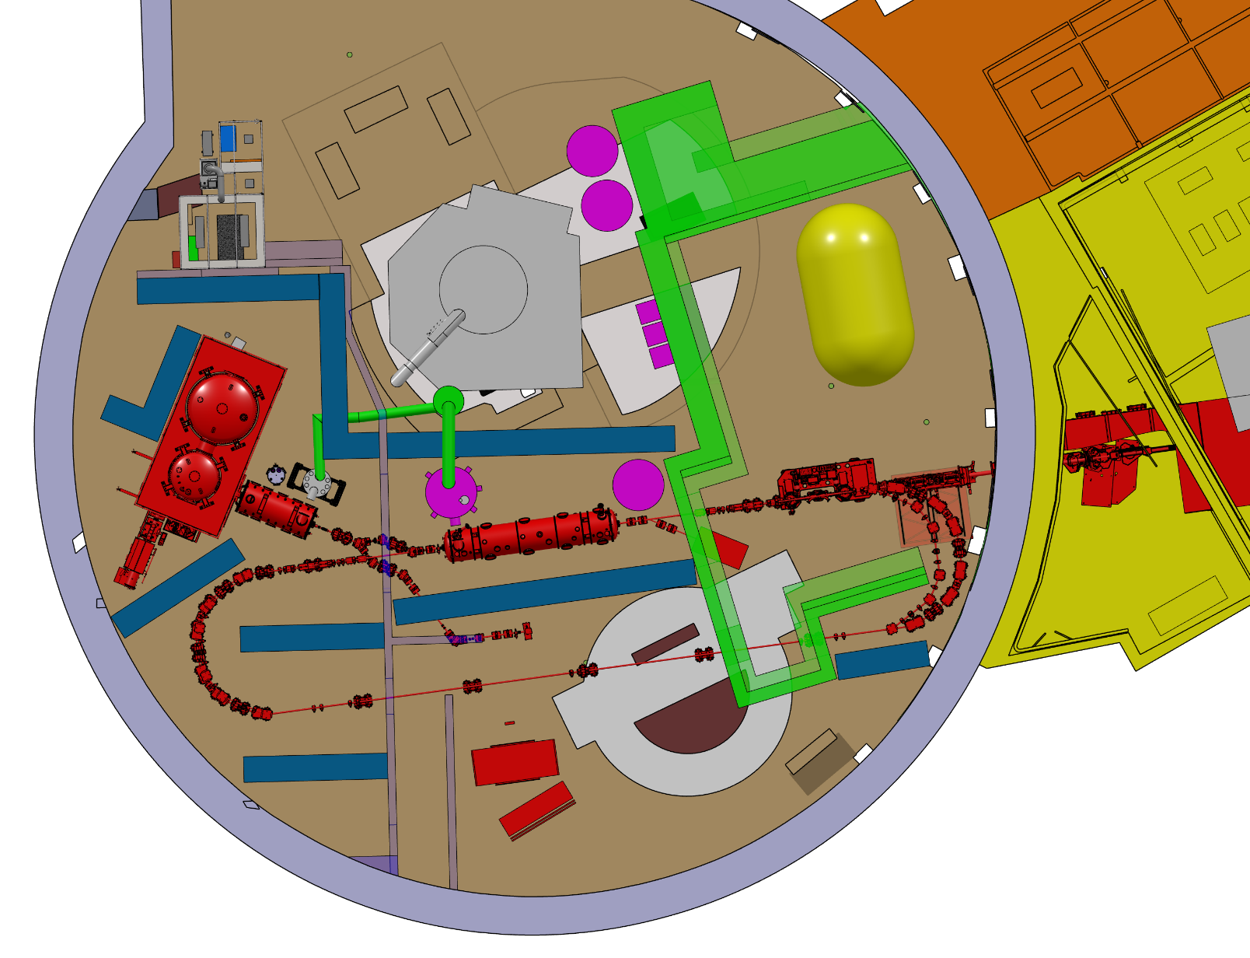
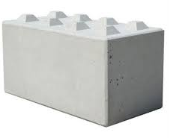
Principe d’implantation : percements et murs
Pas ou peu de destruction
Percements dans les 2 bunkers existants
Ajout de murs de 1 m d’épaisseur constitués
de « légo » béton (bleu sur l’image)
2 x 50cm en quinconce

Slide 4
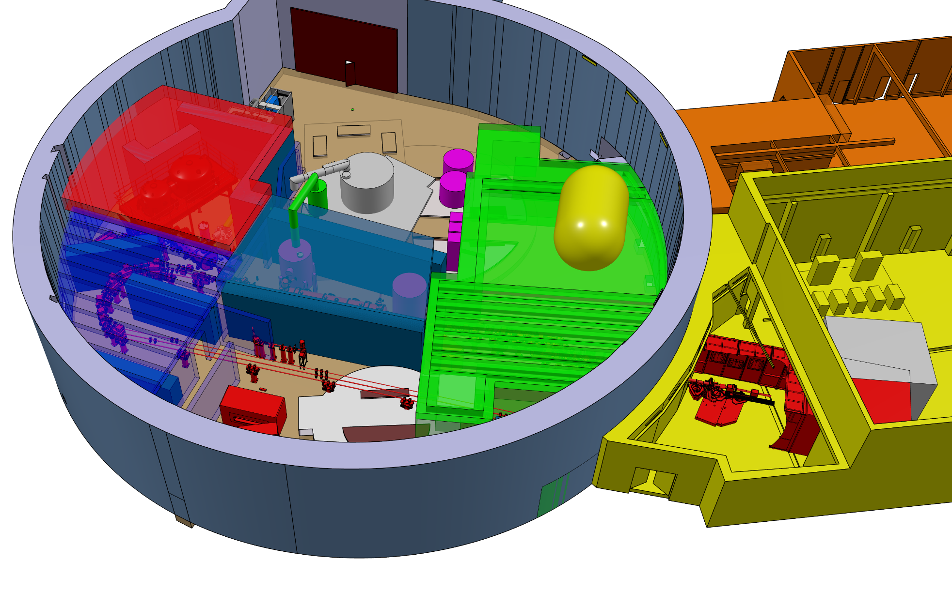
Principe d’implantation : couverture
Zone ThomX
Ep : 55 cm existant + 45 cm à créer
Zone HT
Ep : 1m
Zone CM
Ep : 1m
Zone ARC
Andromède
Ep : 40 cm existant + 60 cm à créer

